Slide 1
Сценарий игровой программы
«Вечная память и слава»

Slide 2
Куда б ни шёл, ни ехал ты,
но здесь остановись,
Могиле этой дорогой,
всем сердцем поклонись.
Кто б ни был ты – рыбак, шахтёр,
учёный иль пастух, - Навек запомни:
здесь лежит твой самый лучший друг.
И для тебя и для меня он сделал все, что мог:
Себя в бою не пожалел, а Родину сберёг.

Slide 3
Цель и задачи лэпбука:
Цель: закрепить знания детей о героическом подвиге русского народа в Великой Отечественной войне. Задачи: - Воспитывать нравственно-патриотические чувства у дошкольников через расширение общего кругозора. - Формировать элементарные знания детей о событиях в Великую Отечественную войну на основе ярких представлений. - Развивать нравственно-патриотическое
воспитание подрастающего поколения
через разные виды деятельности детей.

Slide 4
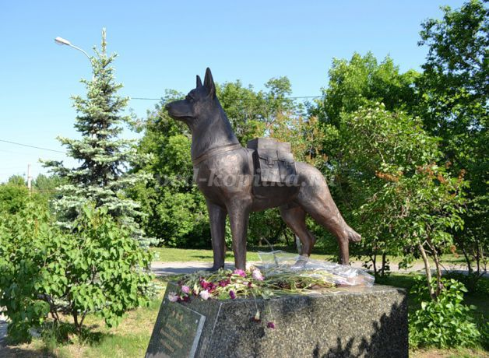
Великая Отечественная война… Страшный период в истории страны. Но именно в это время наиболее ярко проявились такие качества как отвага, дружба, взаимопомощь, мужество, преданность. Они были присущи не только людям, но и их четвероногим друзьям – животным.
Сколько сказано слов Может чья-нибудь муза устала Говорить о войне И тревожить солдатские сны Только кажется мне До обиды написано мало О животных - бойцах Защищавших нас в годы войны…

Slide 5
В годы Великой Отечественной войны
в армии служили около шестидесяти тысяч
собак, причем, не только овчарок,
но и других пород, вплоть до крупных
дворняжек.

Slide 6
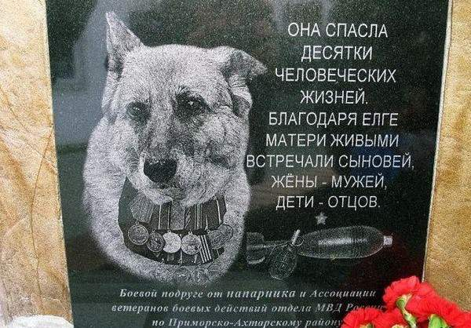
Собаки шли с человеком, бок о бок, а в трудные времена выходили вперед. Они делили с человеком окоп и паёк. Они трудились и гибли вместо человека. В благодарность за их подвиг собакам установлены памятники.

Slide 7
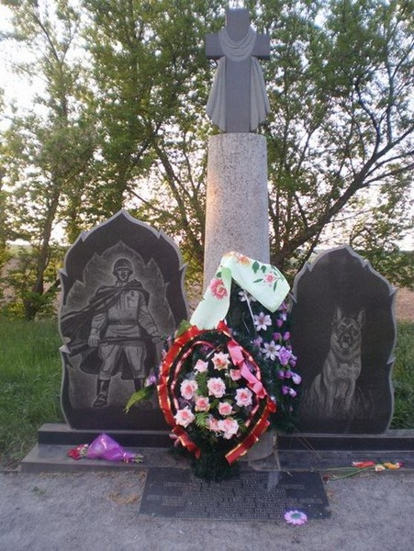
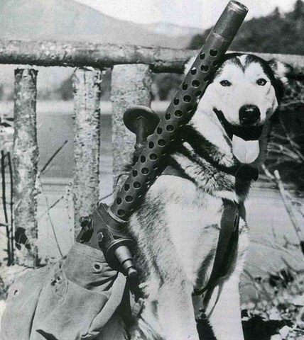
По официальной статистике во время Великой Отечественной войны собаки вытащили
С поля боя около 700 тысяч раненых; нашли 4 миллиона мин и фугасов; участвовали
в разминировании 300 крупных городов; в боевой обстановке доставили
200 тыс. документов; проложили 8 тыс. километров телефонного провода;
уничтожили 300 вражеских танков. А было их на войне около 60 тысяч.

Slide 8
Немецкая овчарка Джульбарс – участник Великой Отечественной войны - служил в 14-ой штурмовой инженерно-саперной бригаде. Джульбарс - единственная собака, награжденная медалью «За боевые заслуги». Благодаря его отличному чутью было разминировано 7468 мин и более 150 снарядов на территории Чехословакии, Австрии, Румынии и Венгрии (с сентября 1944 года по август 1945 года). Он также участвовал в разминировании дворцов над Дунаем, соборов Вены и замков Праги.
На историческом Параде Победы 24 июля 1945 года где были представлены все фронты Великой Отечественной войны, и все рода войск, за полком Военно-морского флота и колоннами боевой техники по Красной площади шли …собаки со своими проводниками. На том историческом параде за «коробкой» солдат с собаками шел главный кинолог страны подполковник
Мазовер. Ему было разрешено
не чеканить шаг и не отдавать
честь главнокомандующему,
поскольку он нес на руках бойца
14-й штурмовой инженерно-
саперной бригады —
собаку по кличке Джульбарс.

Slide 11
Дина. Собака – участник
Великой Отечественной войны, первая собака-диверсант в армии
Собаки-разведчики – помогали нашим солдатам оставаться незамеченными, когда они пробирались через передовые позиции немцев. Кроме того, эти четвероногие бойцы всегда четко и слаженно со своими проводниками в момент
захвата «языка».

Slide 12
Собаки-миноискатели.
Миноискатель – одна из самых востребованных в период войны собачьих «профессий». Около
4 млн. фугасов, мин и других боеприпасов было обнаружено и обезврежено отважными четвероногими героями
Собаки – связисты.
Собаки помогали восстанавливать связь, перенося на своих спинах катушки с проводами, доставляли донесения. В сложной боевой обстановке, порой
в непроходимых для человека местах для установления связи проложили 8 тыс. км. телефонного провода. На их боевом счету более 200.000 доставленных донесений.

Slide 13
Собачьи упряжки
На нартовых или санитарных собаках вывозились раненые бойцы непосредственно с поля боя. Зимой – на легких санках, летом – на волокушах или просто на носилках, поставленных на колеса. В частях, где применялись собачьи упряжки, 95% тяжелораненых были вывезены ездовыми собаками.
Эвакуация при помощи собачьих упряжек осуществляется быстро и безболезненно для раненых. Около 15 тыс. упряжек ездовых собак участвовало в войне и прошло с нашей армией от Волги до Берлина,
Сражались на всех фронтах от Черного до Северного моря, вывезли с поля боя700 тыс. раненых солдат и офицеров и доставили на передовые 5862 тонны боеприпасов.

Slide 14
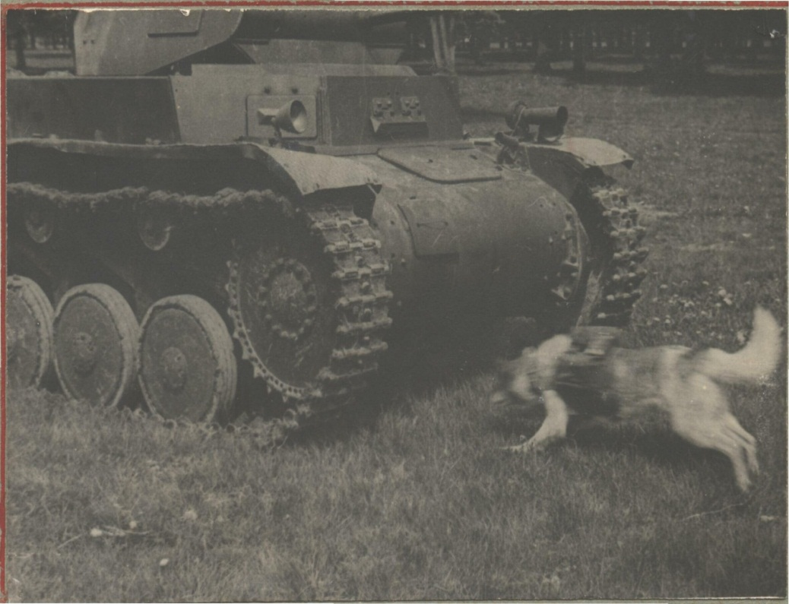
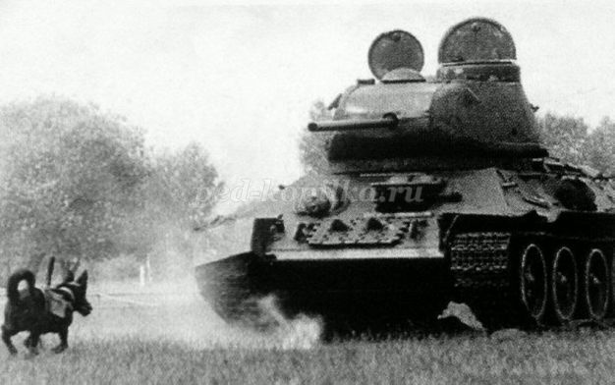
Собаки разыскивали мины, служили в охранении. Собаки-ис- требители взрывали ценой своей жизни вражескую бронетехнику, железнодорожные составы под Сталинградом, Москвой и Брянском.
Появление этих собак вызывало панику у против-ника, за противотанковыми собаками специально охотились.

Slide 15
Лошади – это кавалерия,
это повозки и обозы.

Slide 16
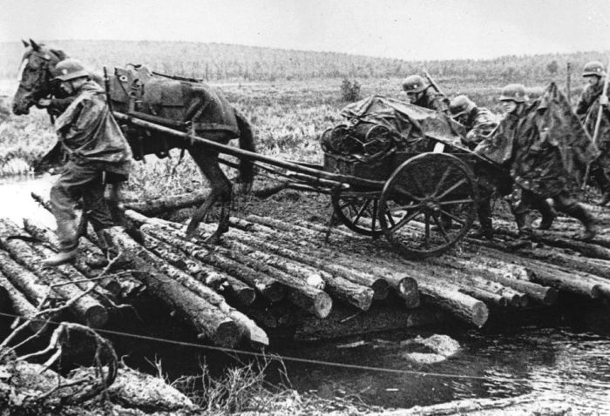
Лошади старались как умели,
Вынесли героев из атак –
Чтоб герои в песнях прогремели,
Только не споют о лошадях…

Slide 17
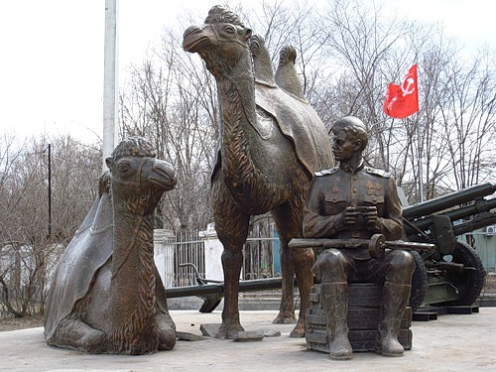
В состав советских войск во время Великой Отечественной войны входила резервная армия, в которой тягловой силой для пушек были верблюды. Нехватка лошадей и техники вынудила приручить почти 350 диких верблюдов, которые успешно справлялись с поставленными перед ними задачами. А верблюд по кличке Яшка даже участвовал в битве за Берлин в 1945 году.

Slide 18
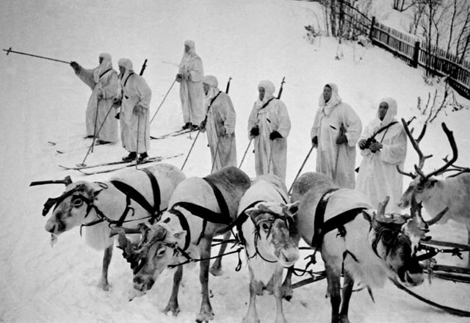
На северном фронте вместе с людьми воевали олени. Там были созданы специальные оленетранспортные батальоны. Бойцам, работающим с оленьими упряжками, в военных билетах писали - «ездовой оленевод». На оленьих упряжках доставляли военные грузы и переправляли раненых, вывозили подбитые самолеты и их экипажи. За годы войны олени вывезли из тундры 160 вынужденно севших и подбитых самолетов, спасли более 10 000 раненых. Олени ходили «на задания» вместе с разведчиками.

Slide 19
Важнейшей
задачей оленьих частей являлась санитарная эвакуация раненых.

Slide 20
Отпечатки подков лошадей хорошо заметны в лесу, а следы лося не вызывали подозрений, тогда и появилась идея для рейдов разведчиков и добывания сведений использовать лосей. Большого
распространения такие
отряды не получили но
известны случаи
успешных рейдов
наших разведчиков
на лосях в тыл
противника.

Slide 21
Роль кошек в войне
Благодаря своей поразительной чувствительности и интуиции кошки безошибочно определяли приближение надвигающейся бомбардировки и, проявляя беспокойство, предупреждали об этом своих хозяев и этим бесчисленное количество раз спасали
жизни людей. Во время блокады в
Ленинграде, скудные запасы продук-
тов атаковали полчища голодных
крыс. Было решено отправить в бло-
кадный Ленинград целый эшелон с
«мяукающей дивизией». Кошки
стали очищать город от грызунов.
К моменту прорыва блокады,
город был практически свободен
от крыс.

Slide 22
Голуби - посланники
В армии широко использовались
почтовые голуби, которые за годы войны доставили более
15 тысяч донесений. Они представляли такую угрозу для врага, что
нацисты специально отдавали приказы
снайперам отстреливать голубей.

Slide 23
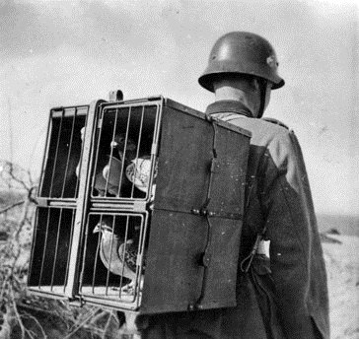
Почтовая голубка по кличке Мэри во время боевых
действий четыре раза делала перелет из Франции
в Англию и обратно с военными записками. Голубка,
Винки, спасла целый экипаж корабля, севшего на
мель в Северном море после бомбардировки.
Командир выпустил голубку
с надеждой,
что она сообщит своим о
нападении. Винки пролетела
120 миль и выполнила
задание. Через 15 минут
воздушные силы
нашли корабль.

Slide 24
Применяли голубей и для уничтожения цистерн с горючим или бронетехнику противника. Голубиные налеты
подавляюще
действовали на
психику солдат
и офицеров
вермахта.

Slide 25
Вечная память
Животные «уходили» на фронт, воевали и совершали подвиги, не ведая об этом. Просто их научили этому люди. Люди, которые были рядом. Люди, которые делили с братьями меньшими кров и пищу, радость и горе… Солдаты наши меньшие,
вы верные и преданные
друзья! Своей бескорыст-
ной помощью, зачастую
ценой своей жизни,
вы навсегда заслужили
нашу любовь и
благодарность!

Slide 27
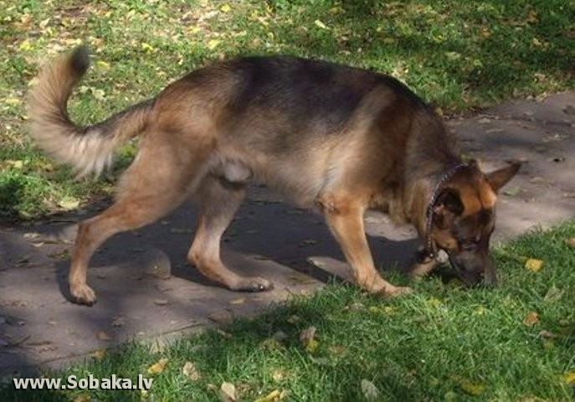

Slide 28
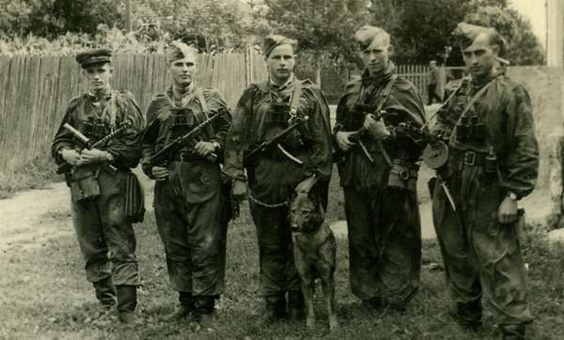

Slide 30
Никто не забыт
и ничто
не забыто

